Slide 1


Slide 2
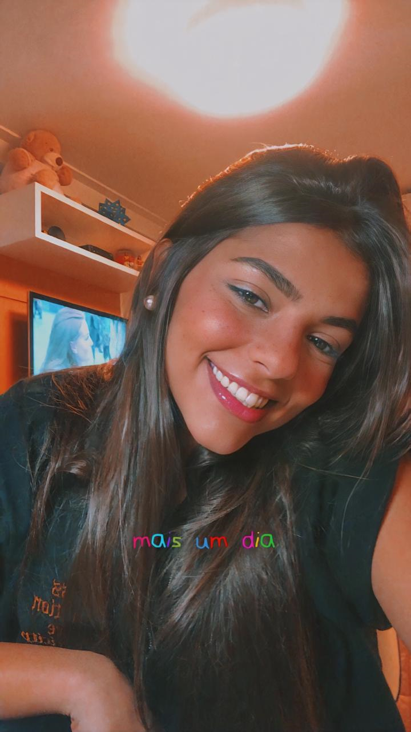
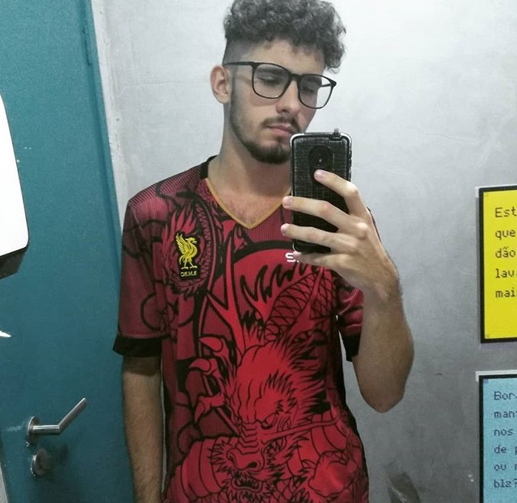
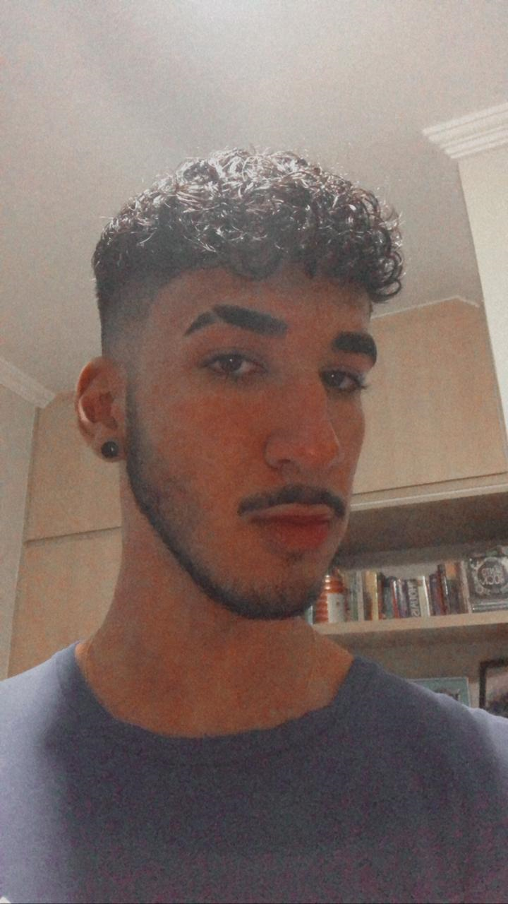
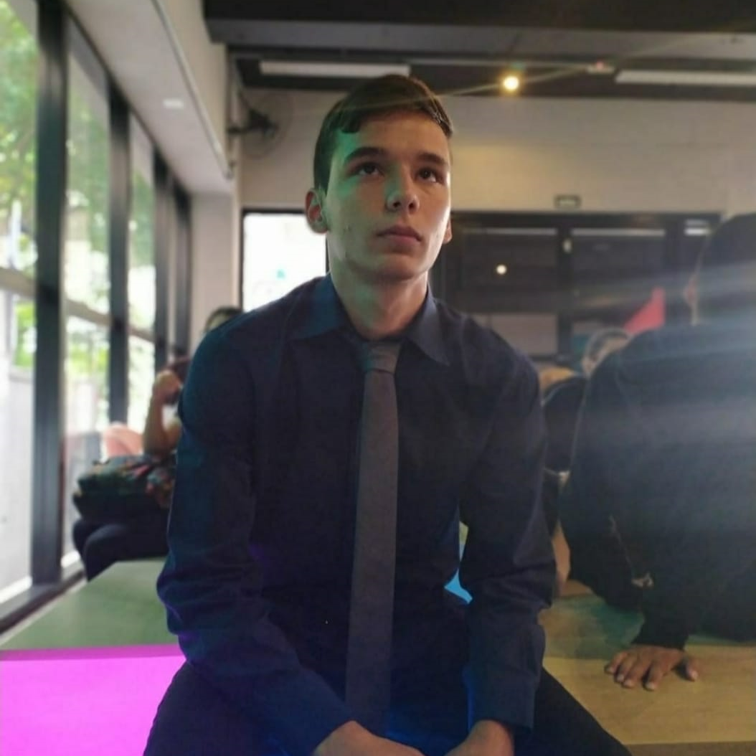
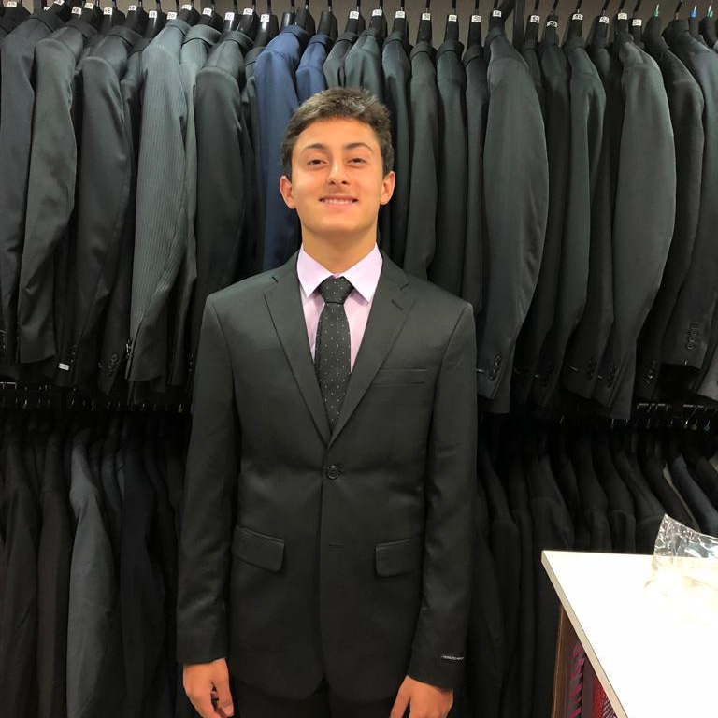
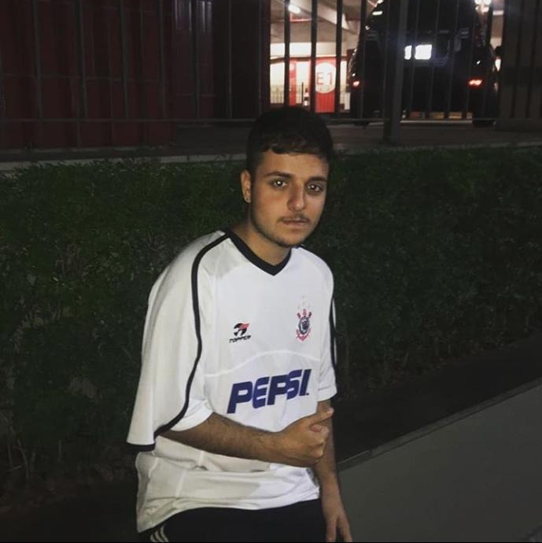

Integrantes
Anna Beatriz Monteiro Guercio
Arthur Cabral de Souza Martins
Eric Viezzer Lessa
Guilherme Comicio Paternezi
Rodrigo Moreira Cunha
Theodoro Freire Lima

Slide 3


Contextualização
“Aproximadamente 8,8 milhões de pessoas pegam ônibus por dia em São Paulo”
Fonte: Exame, dezembro/2019
“Cobrador de ônibus é flagrado recolhendo dinheiro sem rodar a catraca”
Fonte: G1, setembro/2014
Notes:
- quase 9 milhões de pessoas em sp usam ônibus por dia
problemas no controle do fluxo, o que causa problemas na administração das linhas (catracas)
Quem sofre com isso são as pessoas que utilizam o transporte público

Slide 4


Problema
Para manter um ônibus, é necessário desembolsar R$32.000,00 por mês com manutenção e combustível.
Fonte: Estadão, junho/2013
Exemplo:
Uma linha tem 14km e o ônibus desta linha faz 15
viagens ao dia.
Com o diesel a R$3,551 o gasto diário com combustível seria de R$754,71 e por mês seria de R$22.371,30.
Notes:
- utilização de sensores para fazer a medição do fluxo
- melhorar a coleta de dados (catracas)
- disponibilizar as informações para as transportadoras para melhorar a administração

Slide 5

Projeto
Monitoramento do fluxo de pessoas dentro dos ônibus públicos com o sensor TCRT 5000
Notes:
- utilização de sensores para fazer a medição do fluxo
- melhorar a coleta de dados (catracas)
- disponibilizar as informações para as transportadoras para melhorar a administração

Slide 6

Personas
Separamos nossas personas referente às funcionalidade atribuídas a cada um. Sendo elas Analista, Desenvolvedor e Cliente

Slide 7

Persona - Analista
Quem?
Informações/Comportamento
30 – 35 anos
Solteiro
Conectado
Trabalha na área de TI
Analista de sistema
Utiliza muitos serviços tecnológicos
Marcos
Dores/Necessidades
Precisa analisar componentes da plataforma para assegurar seu funcionamento de maneira mais rasa
Manutenção da dashboard
Conhecer as ferramentas utilizados na plataforma
Saber resolver problema mais simples das ferramentas

Slide 8
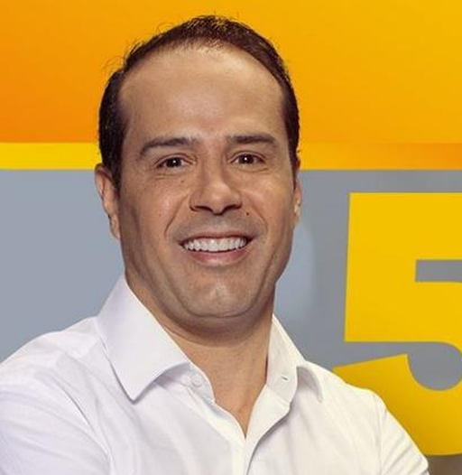
Persona - Desenvolvedor
Quem?
Informações/Comportamento
35 – 40 anos
Casado
Conectado
Trabalha na área de TI
Dev Senior
Utiliza muitos serviços tecnológicos
Ricardo
Dores/Necessidades
Precisa de relatórios e documentações de tudo que ocorre no projeto
Resolve problemas mais complexos da plataforma
Precisa conhecer as ferramentas utilizadas e fazer a mentoria para novos analistas
Mais rapidez na resolução dos problemas recebidos

Slide 9
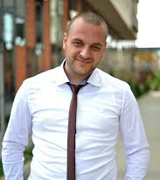
Persona - Cliente
Quem?
Informações/Comportamento
38 – 40 anos
Divorciado
Conectado (básico de tecnologia)
Não trabalha na área de TI
Administração
Utiliza poucos serviços tecnológicos
José
Dores/Necessidades
Precisa de mais informações dos ônibus e das linhas
Falta de monitoramento das linhas
Pouca tecnologia ao lidar com dados
Precisa plataforma intuitiva e de fácil uso
Sistema atual de administração é falho

Slide 10
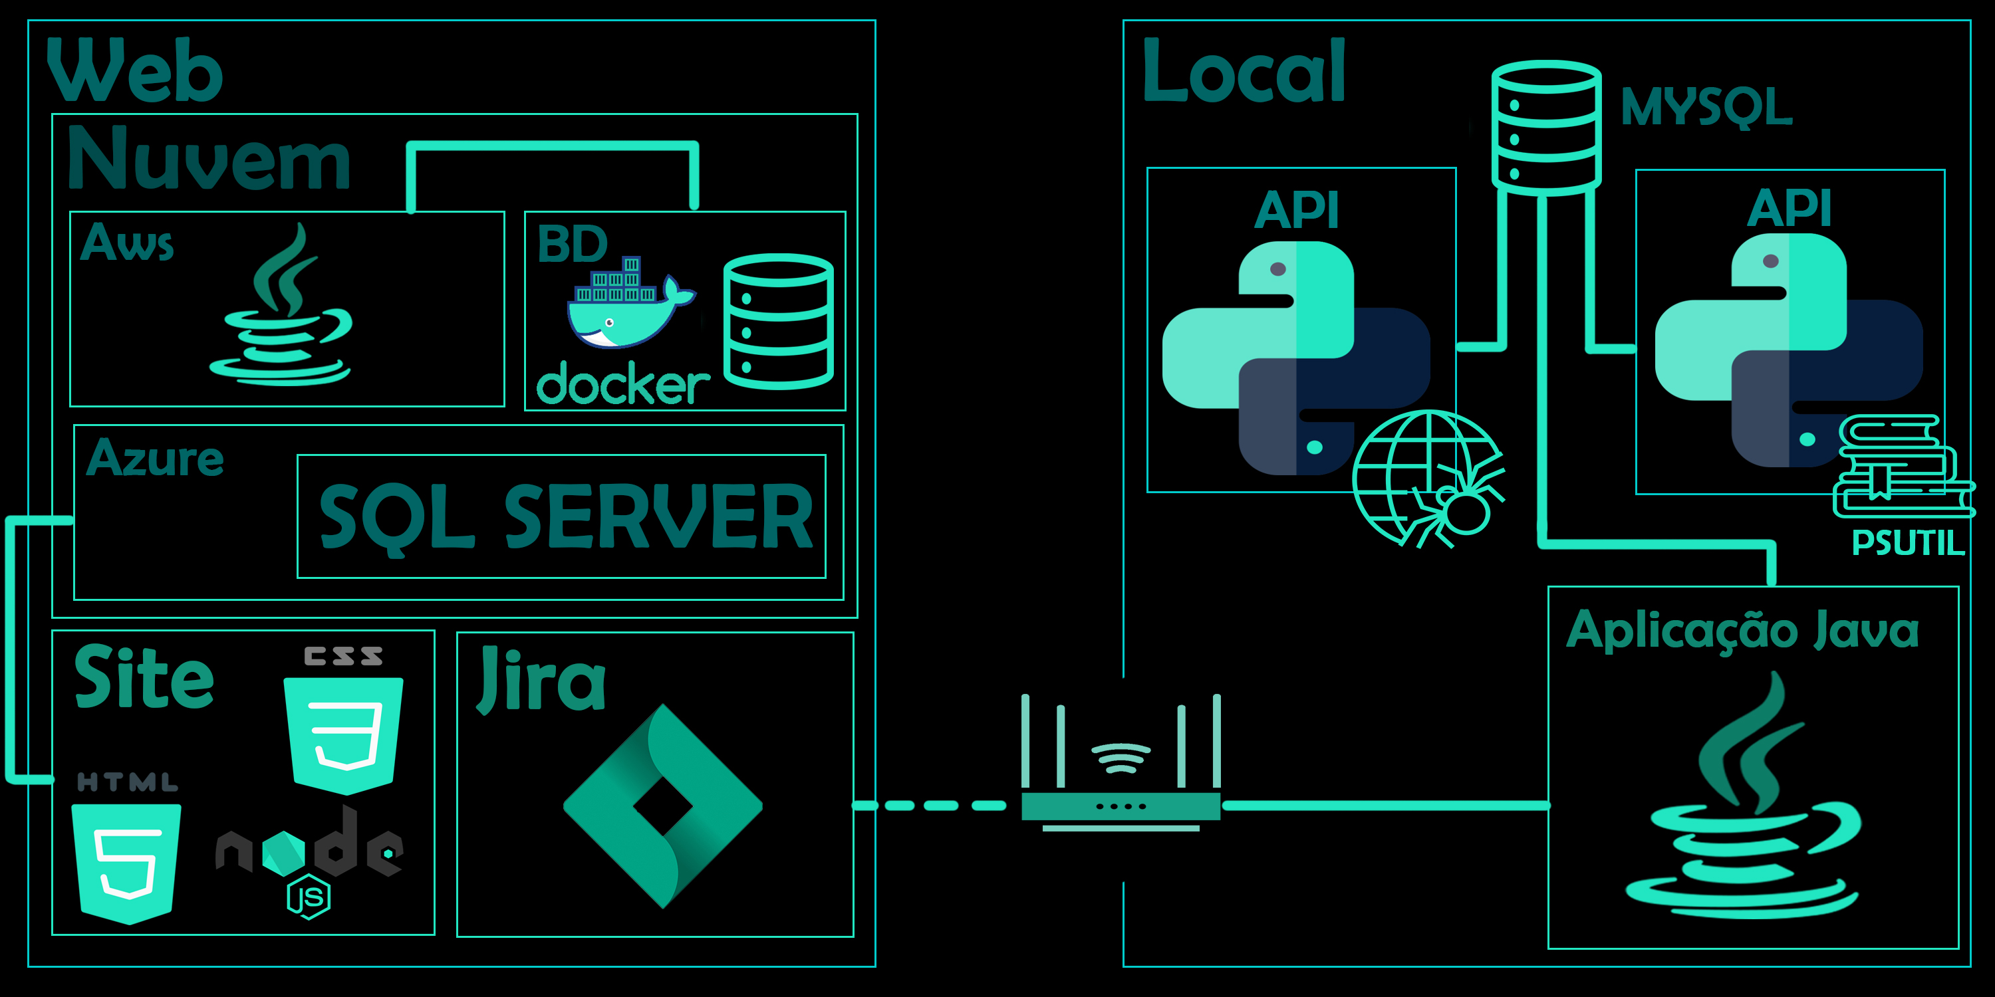
Diagrama de Soluções

Slide 11





BPM-N
Escolhemos dois BPM-Ns do legado que seriam importantes para a compreensão dos entregáveis dessa Sprint

Slide 12
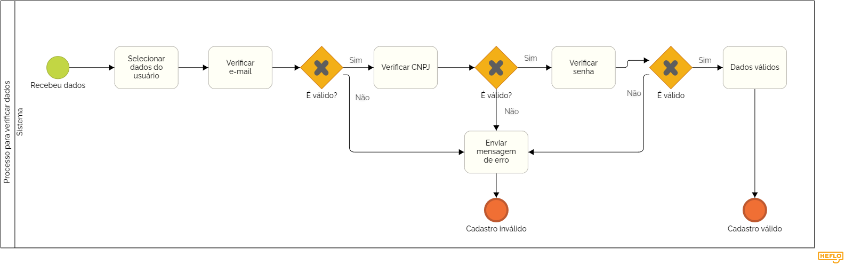
BPMN
Verificação dos dados

Slide 13
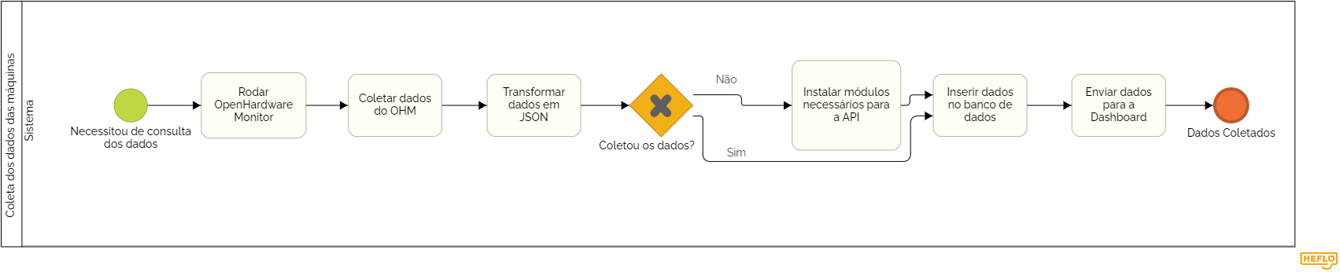
BPMN
Coleta dos dados

Slide 14
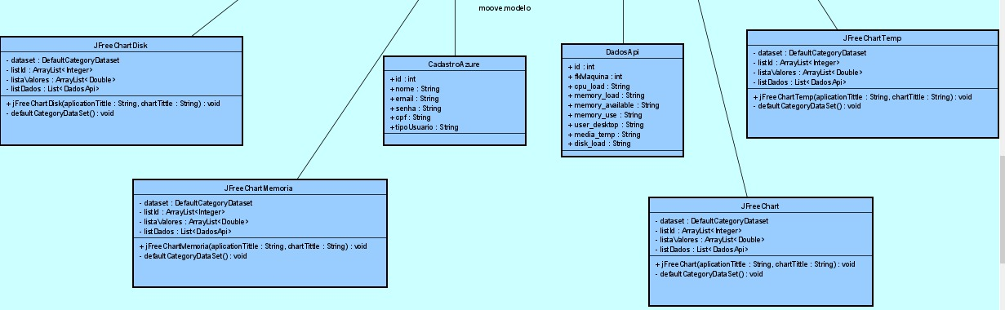
Diagrama de Classes

Slide 15

Inovação
Criar uma forma de interação com os passageiros através de uma tela de Avaliações. Dessa maneira teremos dados mais precisos

Slide 16

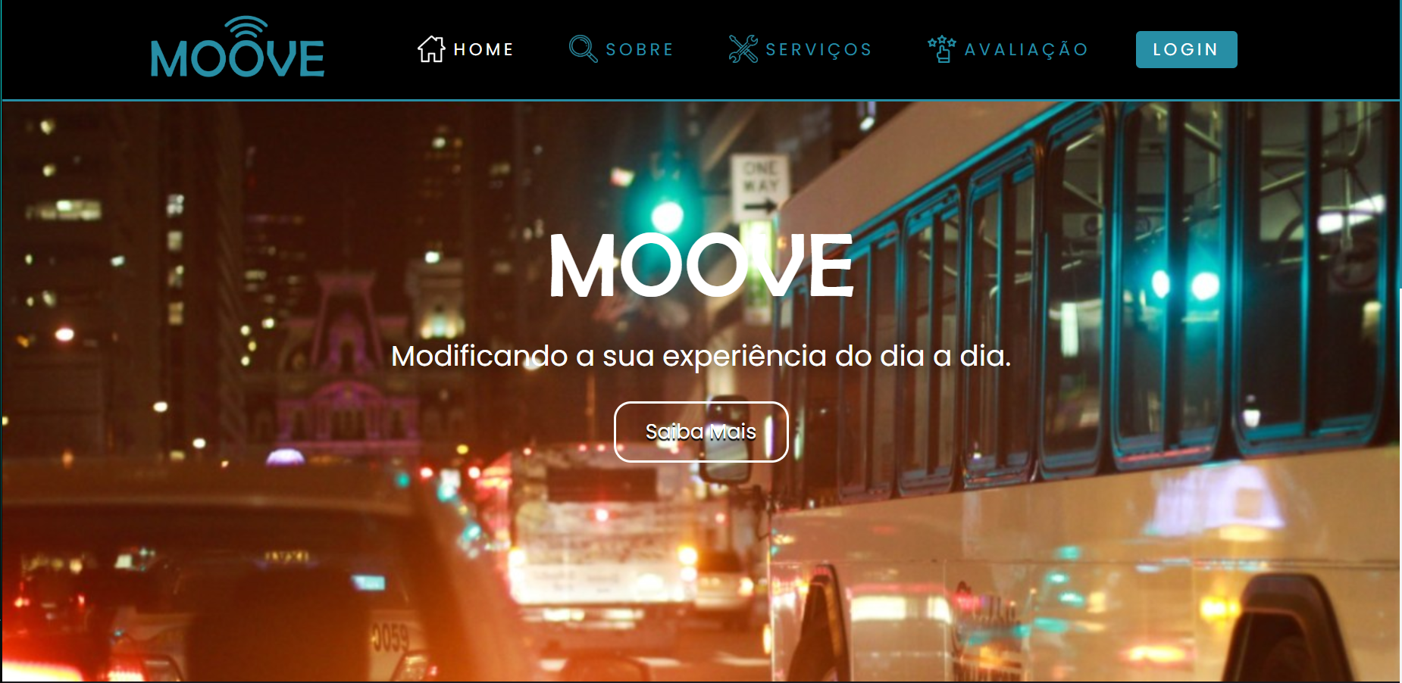
Site Institucional e Dashboard

Slide 17

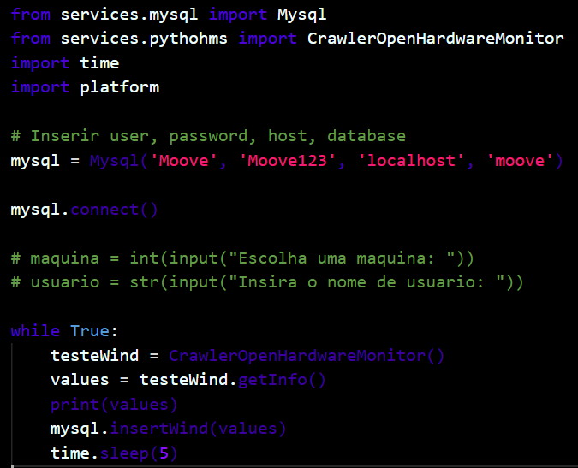
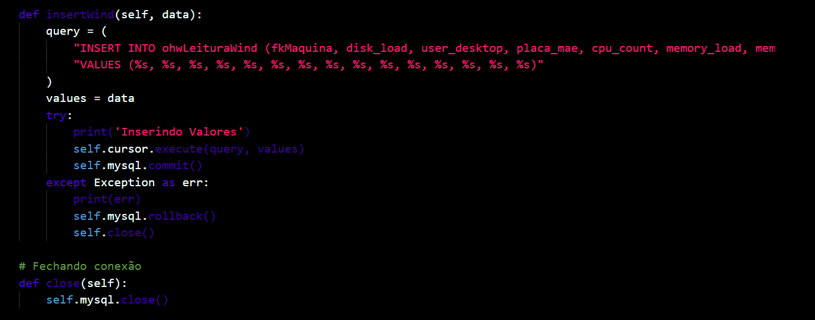
API Python

Slide 18

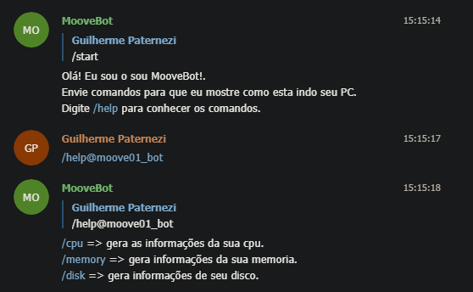
Telegram

Slide 19

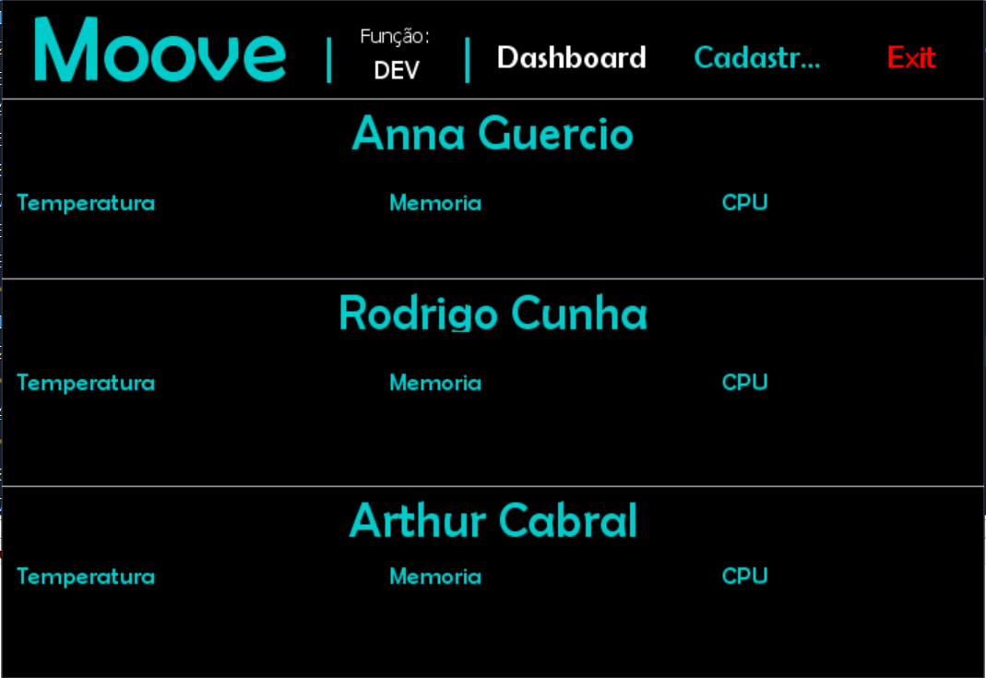
JAVA

Slide 20

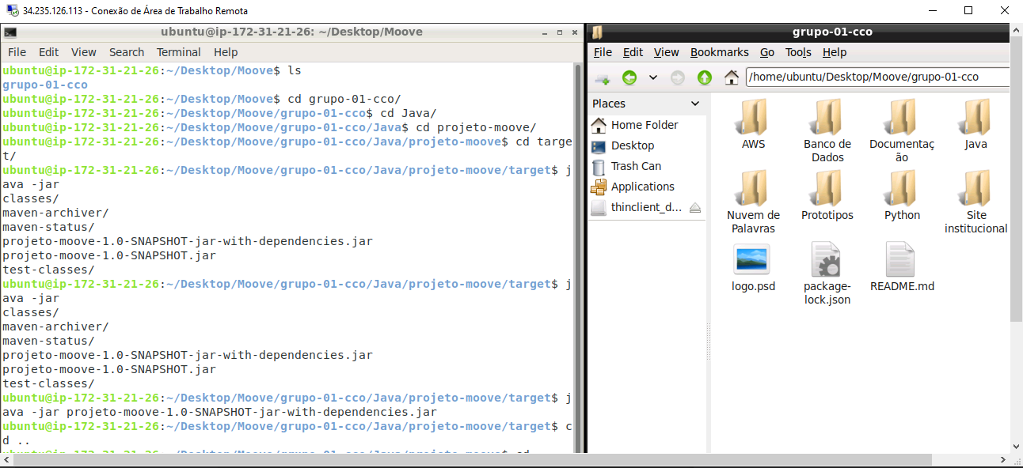
AWS

Slide 21

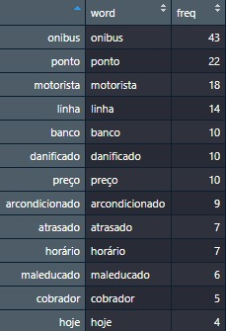
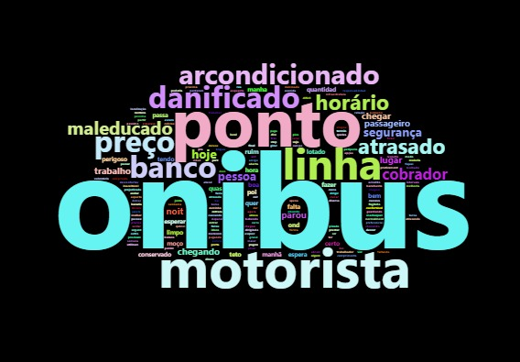
Cereja do Bolo

Slide 22
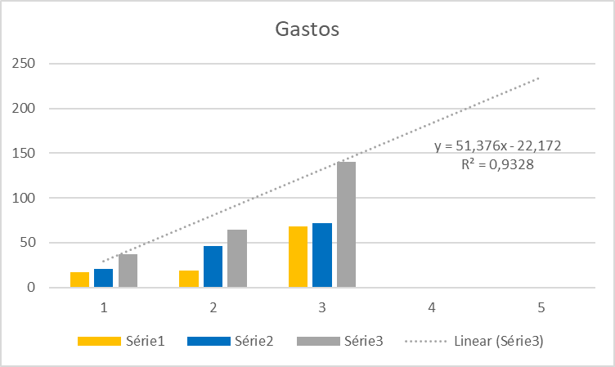

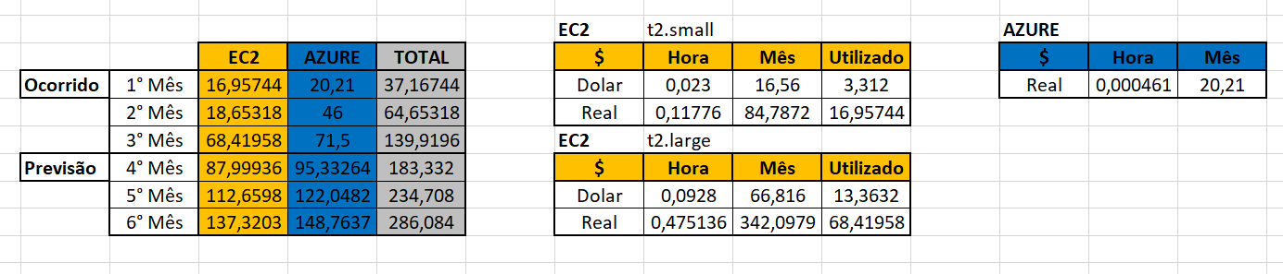
Billing

Slide 23
Obrigado pela Atenção!

